Slide 1
A francia felvilágosodás

Slide 2
Enciklopédia, avagy a tudományok, a művészetek és a mesterségk elméleti szótára (1751–1772)
nagyszabású kísérlet a kor tudásanyagának összegzésére
szerkesztők: Diderot, D’Alembert
28 kötet
felvilágosult világszemlélet

Slide 3
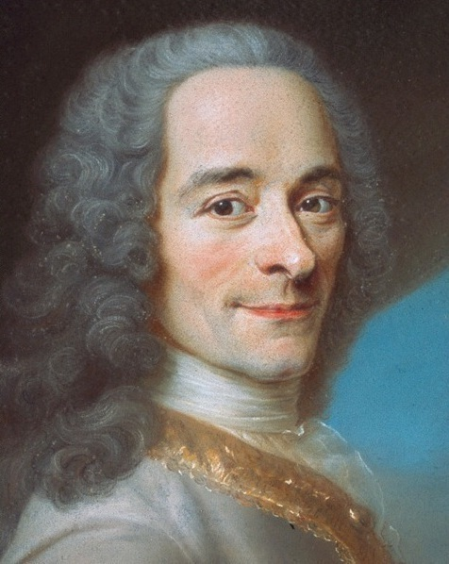
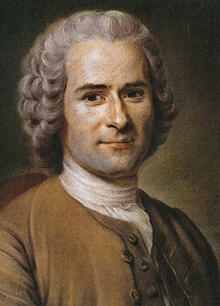

Slide 4
Rousseau élete
Hol született?
Mi volt az apja foglalkozása?
Ki nevelte fel?
Milyen mesterségeket próbált ki élete során?
Mi alapozta meg irodalmi ismertségét?
Melyik műve miatt kellett elmenekülnie Párizsból?
Hol hunyt el? Melyik magyar költőnk utal a helyszínre egyik versében?
Hol helyezték végső nyugalomra?

Slide 5
Rousseau munkássága
Értekezés a tudományokról és a művészetekről (1750)
Az emberek közti egyenlőtlenség eredetéről és alapjairól (1755)
Az új Héloïse (1761)
Társadalmi szerződés (1762)
Emil vagy a nevelésről (1762)
Vallomások (1782, 1789)

Slide 6
Az emberek közti egyenlőtlenség eredetéről és alapjairól
1. természeti / fizikai egyenlőtlenség (életkor, egészségi állapot, testi erő, szellemi-lelki különbségek)
2. morális / politikai egyenlőtlenség (kiváltságok)
természeti állapot:
az ember sem jó, sem rossz (nincsenek erények és bűnök)
ön- és fajfenntartás ösztöne, puszta érzéki benyomások, természetes érzések irányítják, pl.: szánakozás (→ „Úgy tedd a jót magadnak, hogy a lehető legkisebb rosszat okozd másnak!”)
független tevékenységek
szabadság, harmóniában a természettel és embertársaival
►kevésbé érvényesül az egyenlőtlenség

Slide 7
változások:
tulajdon megjelenése → polgári társadalom kialakulása
egyenlőség megszűnése → az emberek egymás feletti hatalma → a zsarnokság mint az egyenlőtlenség legmagasabb foka
a civilizáció fejlődése nem javította, sőt megrontotta az emberi természetet → vissza kell térni az ősi, romlatlan állapotokhoz: „Vissza a természethez!”

Slide 8
Társadalmi szerződés
az ember természetes jogait érvényesíteni kell a társadalomban
népfelség (népszuverenitás) elve: az uralkodó hatalma a néptől ered, a társadalommal kötött „szerződésen” alapul → a nép akár le is válthatja (ha megszegi a szerződést)
a közjónak, vagyis a többségi akaratnak az egyén szabadságát is alá kell rendelni
(→ jakobinus diktatúra!)

Slide 9
Az új Héloïse
szentimentális levélregény
utalás Abélard és Héloïse történetére ~ Júlia és Saint-Preux beteljesületlen szerelme
érzelmek kultusza ~ természetábrázolás
Emil, vagy a nevelésről
a gyermek eredendően jó, csak a társadalom teszi rosszá → a civilizációtól távol, falun kell nevelni
test és lélek, értelem és érzelem harmóniája
személyes élmény és megfigyelés
erkölcsi nevelés fontossága
→ elfogatóparancs Rousseau ellen

Slide 10
Voltaire élete
Mi az eredeti neve?
Hol folytatja tanulmányait?
Miért kerül a Bastille börtönébe?
Mi alapozza meg irodalmi ismertségét?
Melyik természettudós volt rá nagy hatással?
Mely felvilágosult európai uralkodókkal állt levelezésben? Kinek az udvarában töltött el huzamosabb időt?
Hol vásárolt birtokot 1758-ban?
Melyik uralkodó hívására tért vissza Párizsba?
Miért tagadta meg a párizsi érsek temetését?
Hol található végső nyughelye?

Slide 11
Candide vagy az optimizmus (1759)

Slide 12
Keletkezés
hétéves háború idején (Anglia, Poroszország ↔ Franciaország)
a szerző neve nélkül jelenik meg („Fordítás Ralph doktor eredeti német szövegéből”)
valós történelmi-társadalmi jelenségek:
francia–porosz háború (~ avar–bolgár csata)
jezsuiták paraguayi állama
lisszaboni földrengés
holland manufaktúrák és könyvkiadás
angol irodalom elterjedése

Slide 13
Műfaj
a regénynek a korban nincs presztízse
nincs elmélete, kötött szabályrendszere
a képzelgés, fantázia termékének tartják
egyetlen „szabály”: minél több utazás és kaland
Candide műfaja:
pikareszk regény
(enciklopédikus ismereteket elrejtő) próbatételes kalandregény
kalandregény-paródia
nevelődési és fejlődésregény
regényesített (fikció formájában megírt) világtörténelem
leplezett önéletrajz
filozófiai elbeszélés
tézisregény (Leibniz és a „lex optimi” cáfolata)

Slide 14
Szerkesztésmód
színpadtechnika (Voltaire Shakespeare-től tanulta, hogy a színpadnak sohasem szabad üresnek lennie): pergő cselekmény, sok rövid párbeszéd
látszólag lazán összefüggő, egymással felcserélhető kalandok sorozata, valójában jól szerkesztett mű
jelen idejű, E/3. sz. elbeszélés (kivéve az öregasszony története, amely mese a mesében)
a szerző keveset beszél, többnyire szereplőit beszélteti

Slide 15
Első fejezet = nyitány: színhely, főszereplők, alapkonfliktus bemutatása
helyszínek: Vesztfália (+ német területek), Hollandia, Portugália, Spanyolország, Dél-Amerika, Franciaország, (Anglia), Velence, Törökország
Eldorádó központi szerepe:
az ideális állam? (~ Platón államelmélete)
a 18. századi utópiák paródiája? → a tökéletes társadalom utáni utópisztikus remény hiábavalósága
1. Eldorádó előtt: Candide mindenkinek kiszolgáltatott, alárendelt
2. Eldorádó után: mindent és mindenkit megvásárolhat

Slide 16
ismétléstechnika:
hatalmas bolgár király ↔ trónfosztott uralkodók
alamizsnát kér (Hollandia) ↔ alamizsnát ad (Velence)
kétszeri találkozás Panglos doktorral és az ifjú báróval, Kunigundával és az öregasszonnyal
Candide két helyen dolgozik (Hollandia, Törökország)
záró helyszín: Rodostó melletti kert
paradicsomi harmónia, de illúzióktól mentesen
Kunigunda megtalálása → az életnek értelmet adó eszmény torz beteljesülése
„Műveljük kertjeinket!” → célirányos emberi munka dicsérete, társadalmi hasznosság, kispolgári életforma → csak az ember szűkebb környezetében valósítható meg a rend és harmónia

Slide 17
Szereplők
Candide
a báró nővérének törvénytelen fia
beszélő név (’jámbor, együgyű, jóhiszemű’)
Candide elűzése ~ kiűzetés a Paradicsomból
művelt, kíváncsi, kitartó
Candide kalandjai: folyton (újra)értelmezi a vele történteket, kételkedik, tapasztalatait szembesíti Pangloss tanításával, (valós vagy képzeletbeli) párbeszédben áll mesterével, illetve később Martinnal
lassú nevelődési folyamat: meghaladja mestere ideológiai korlátait, Pangloss és Martin nézeteit sem fogadja el → empirikus és pragmatikus álláspont

Slide 18
Pangloss
ragaszkodik homogén elméletéhez, nem hajlandó megtagadni magát
gondviselésbe, ok-okozati összefüggésekbe vetett hit
Martin
Pangloss ellenpontja
manicheista, világgyűlölő, a rosszat fogadja el alapelvként
nincs benne kíváncsiság és csodálkozás
→ Pangloss és Martin közös vonása: passzivitás
Cacambo, Öregasszony
gyakorlati érzék, életszeretet
cselekménybonyolításban betöltött szerepük

Slide 19
Világkép, eszmeiség,
sokféleség, rendezetlenség, mégis egységes világ, nemzetköziség, nemzetek feletti jelenségek:
világpolitikai események (háborúk)
kereszténység
kereskedők, zsidó pénzemberek
az ember kiszolgáltatott a hatalmi harcoknak, vallási türelmetlenségnek, pénznek és természeti katasztrófáknak
vallási fanatizmus és koldulás ↔ tolerancia és munka
az angol szabadságot becsüli, de a pártharcokat elítéli
kora irodalmát erősen kritizálja

